Slide 1


Slide 2

VIII CONGRESO INDUSTRIAL
PRODUCIENDO CON COMPETITIVIDAD
Miércoles 25 de noviembre del 2015.
Hotel Marriott, Tegucigalpa
El VIII Congreso Industrial: “Produciendo con Competitividad” promueve el fortalecimiento del sector productivo, con el objetivo de mejorar las condiciones para su crecimiento y de contribuir al impulso del desarrollo económico y el bienestar general del país. En tal sentido será un escenario idóneo para concientizar y socializar los retos de competitividad que nos plantea el mundo actual.

Slide 3









Slide 4










Slide 5




Slide 6
índice de competitividad global
El Índice de Competitividad Global (Global Competitiveness Index, GCI), es desarrollado y publicado anualmente desde 1979 por el Foro Económico Mundial.
Éste índice mide cómo utiliza un país los recursos de que dispone y su capacidad para proveer a sus habitantes de un alto nivel de prosperidad.
Se clasifica la competitividad de los países en base a 12 variables, calculadas por medio de la información pública disponible y la Encuesta de Opinión Ejecutiva.
Para acceder al Reporte del Índice de Competitividad Global 2015-2016 haga click aquí.
A continuación, se presenta el puntaje alcanzado por Honduras en cada una de las variables, y su posición respecto a América Latina y el Caribe…

Slide 7
HONDURAS: Índice de competitividad global
En los últimos periodos, Honduras ha registrado una mejora exponencial, habiendo pasado de ocupar el puesto 111 en el año 2013 al 88 en el año 2015.
El país se ubica por encima de la media en cuanto al resto de países latinoamericanos y centroamericanos en los siguientes aspectos: preparación tecnológica, eficiencia del mercado laboral, infraestructura, entorno macroeconómico y educación.
A pesar de estos avances, se observa un puntaje en aspectos que influyen negativamente en la competitividad del país, entre estos se destaca: el crimen y robo, la tasa de impuestos, la ineficiencia burocrática, la complejidad de normas tributarias, y la inestabilidad política, entre otros.

Slide 8
Honduras índice de competitividad global:2015-2016
Variable | Puntaje | HND vs. América Latina & el Caribe | HND vs. el Mundo
Instituciones | 3.3709 | 15 de 24 | 105 de 144
02. Infraestructura | 3.1799 | 19 de 24 | 102 de 144
03. Entorno Macroeconómico | 3.8201 | 21 de 24 | 123 de 144
04.A Salud | 6.4292 | 16 de 24 | 085 de 144
04.B Educación primaria | 4.6192 | 13 de 24 | 093 de 144
05. Educación superior y capacitación | 3.6308 | 19 de 24 | 100 de 144
06.. Competencia | 4.3284 | 15 de 24 | 094 de 144
07. Eficiencia del Mercado Laboral | 3.5052 | 21 de 24 | 130 de 144
08. Desarrollo del Mercado Financiero | 4.1669 | 10 de 24 | 059 de 144
09. Disponibilidad de Tecnología | 4.7975 | 11 de 24 | 072 de 144
10. Tamaño del Mercado | 2.9965 | 17 de 24 | 093 de 144
11. Sofisticación del Negocio | 4.0001 | 11 de 24 | 064 de 144
12. Innovación | 3.2251 | 10 de 24 | 074 de 144

Slide 9
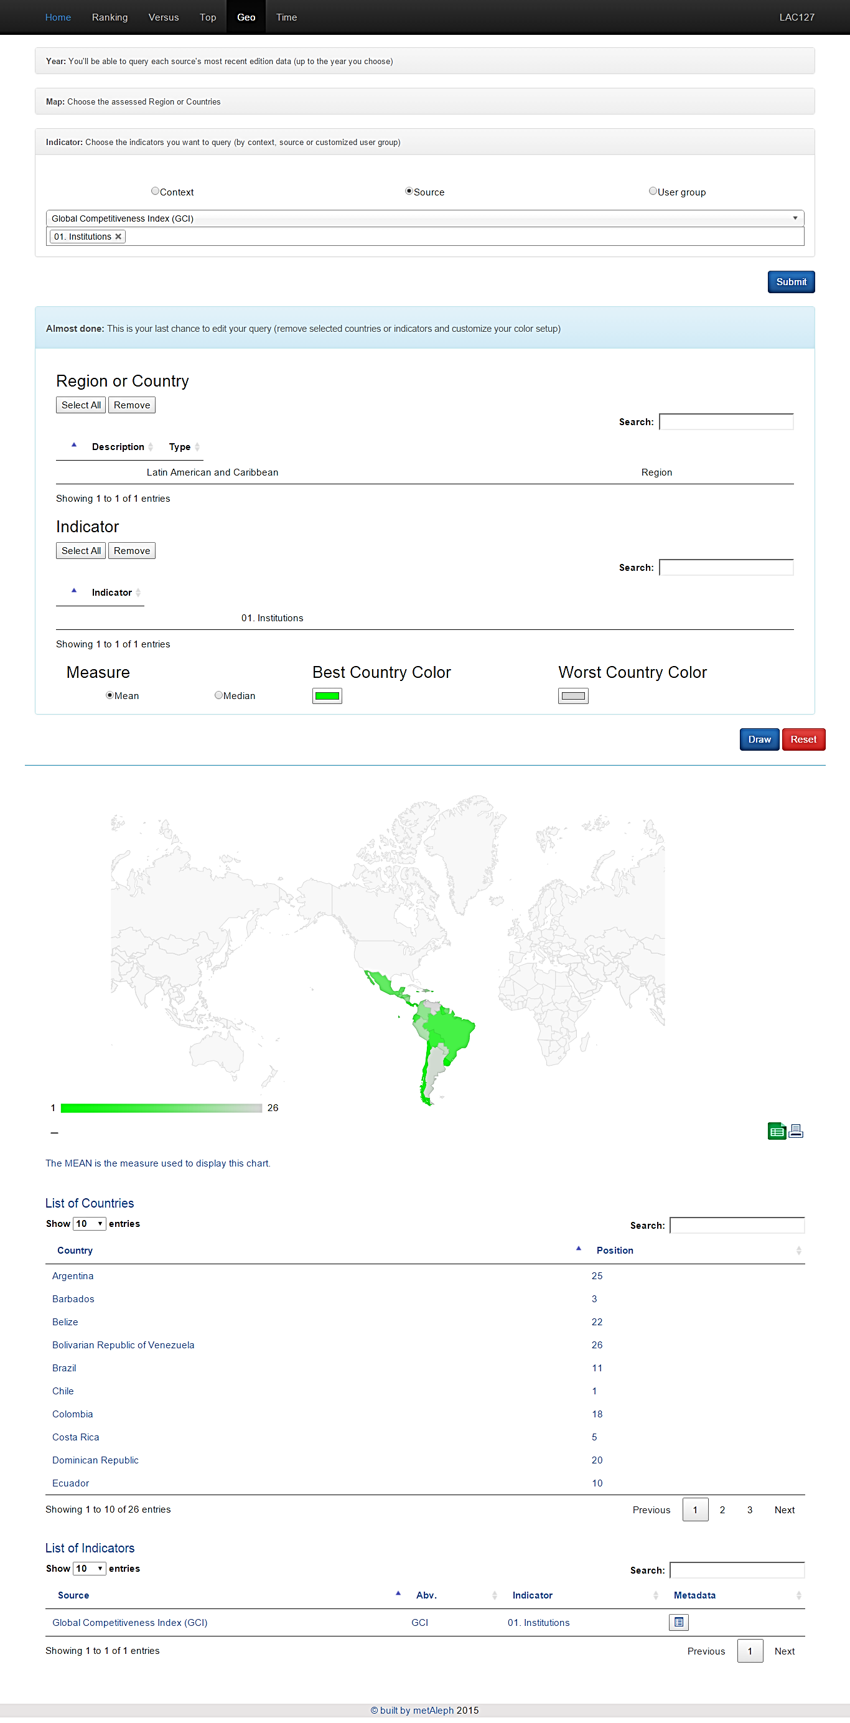
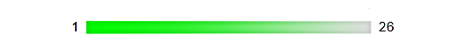
Instituciones
País | Posición
Chile | 1
Uruguay | 2
Barbados | 3
Puerto Rico | 4
Costa Rica | 5
Panamá | 6
Jamaica | 7
Guyana | 8
Bolivia | 9
Ecuador | 10
Brasil | 11
Trinidad y Tobago | 12
El Salvador | 13
País | Posición
México | 14
Surinam | 15
Honduras | 16
Guatemala | 17
Colombia | 18
Nicaragua | 19
República Dominicana | 20
Perú | 21
Belice | 22
Paraguay | 23
Haití | 24
Argentina | 25
Venezuela | 26
26
16
1
+ competitivo
- competitivo

Slide 10
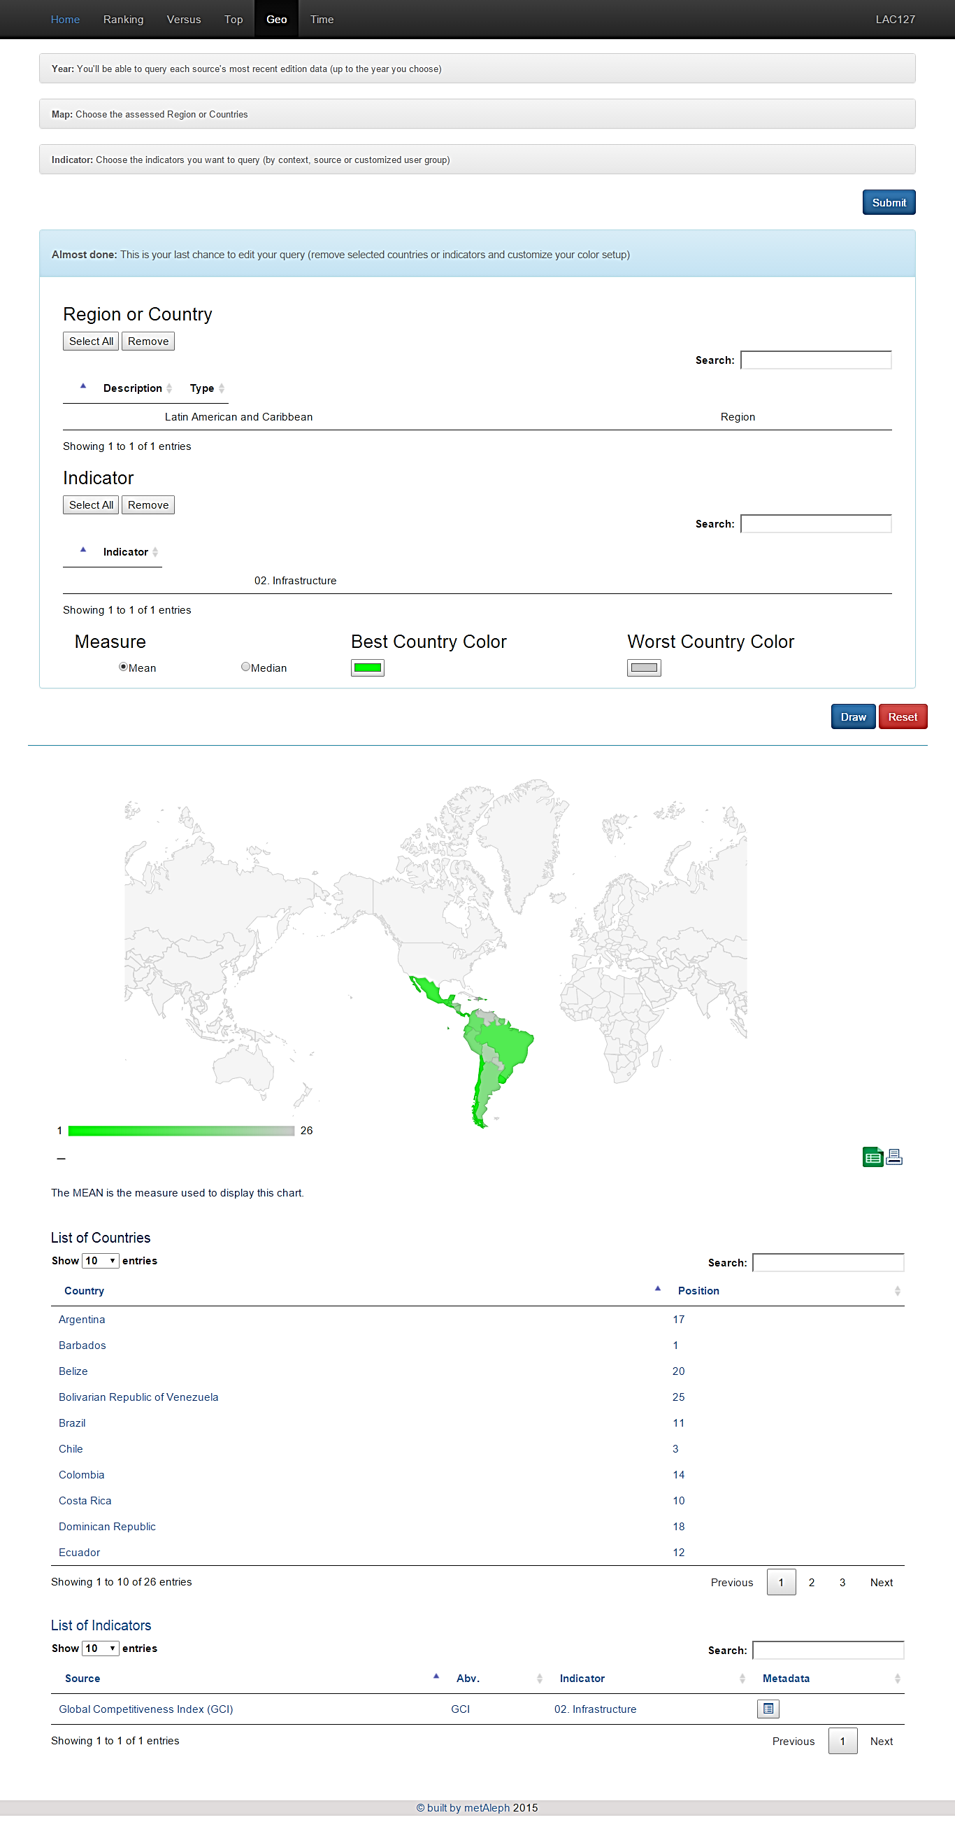
infraestructura
País | Posición
Barbados | 1
Panamá | 2
Chile | 3
Trinidad y Tobago | 4
Uruguay | 5
El Salvador | 6
Puerto Rico | 7
Mexico | 8
Guatemala | 9
Costa Rica | 10
Brazil | 11
Ecuador | 12
Jamaica | 13
País | Posición
Colombia | 14
Suriname | 15
Perú | 16
Argentina | 17
Republica Dominicana | 18
Nicaragua | 19
Belice | 20
Honduras | 21
Bolivia | 22
Guyana | 23
Paraguay | 24
Venezuela | 25
Haiti | 26
1
26
21
+ competitivo
- competitivo

Slide 11
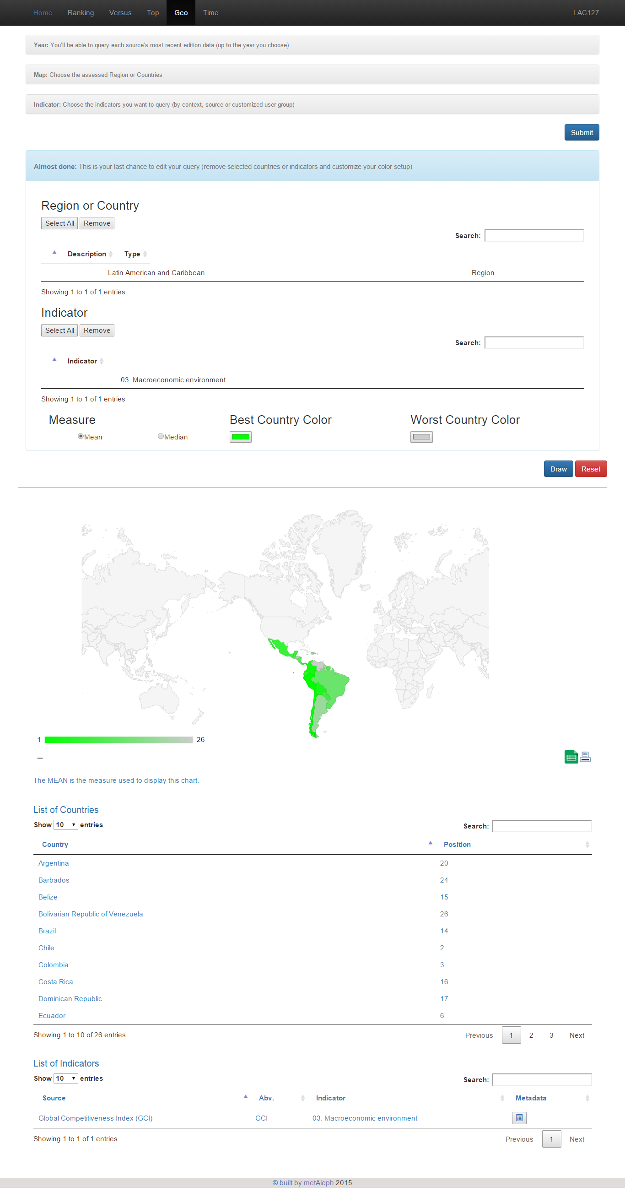
Entorno macroeconómico
País | Posición
Perú | 1
Chile | 2
Colombia | 3
Bolivia | 4
Trinidad y Tobago | 5
Ecuador | 6
Panama | 7
Mexico | 8
Paraguay | 9
Surinam | 10
Guatemala | 11
Nicaragua | 12
Uruguay | 13
País | Posición
Brasil | 14
Belice | 15
Costa Rica | 16
República Dominicana | 17
Puerto Rico | 18
El Salvador | 19
Argentina | 20
Guyana | 21
Haití | 22
Honduras | 23
Barbados | 24
Jamaica | 25
Venezuela | 26
26
23
1
+ competitivo
- competitivo

Slide 12
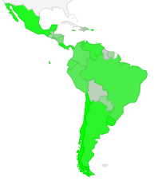
salud
País | Posición
Chile | 1
Costa Rica | 2
Puerto Rico | 3
Uruguay | 4
México | 5
Argentina | 6
Panamá | 7
Venezuela | 8
Barbados | 9
Brasil | 10
Ecuador | 11
Perú | 12
Colombia | 13
País | Posición
Jamaica | 14
El Salvador | 15
Nicaragua | 16
Belice | 17
Honduras | 18
Paraguay | 19
República Dominicana | 20
Surinam | 21
Trinidad y Tobago | 22
Guatemala | 23
Bolivia | 24
Guyana | 25
Haití | 26
26
18
1
+ competitivo
- competitivo

Slide 13
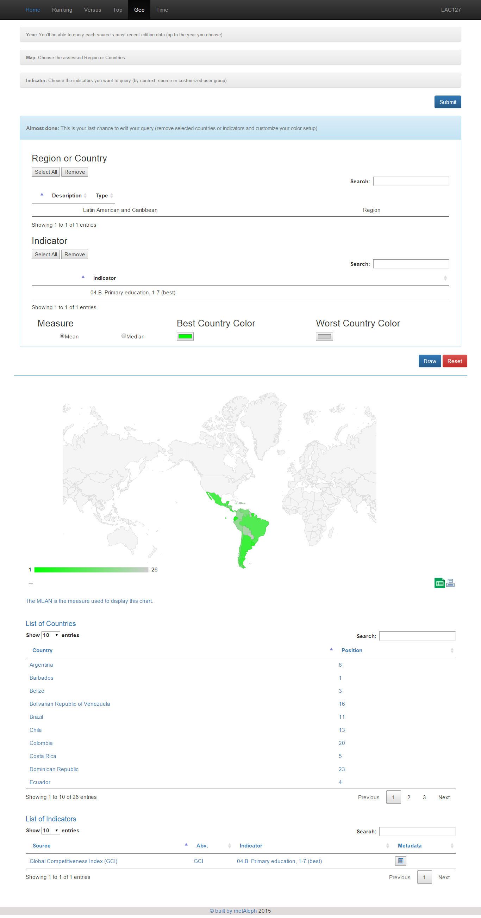
educación primaria
País | Posición
Barbados | 1
Trinidad y Tobago | 2
Belice | 3
Ecuador | 4
Costa Rica | 5
Uruguay | 6
Surinam | 7
Argentina | 8
Jamaica | 9
México | 10
Brasil | 11
El Salvador | 12
Chile | 13
País | Posición
Panamá | 14
Honduras | 15
Venezuela | 16
Guatemala | 17
Nicaragua | 18
Perú | 19
Colombia | 20
Puerto Rico | 21
Bolivia | 22
República Dominicana | 23
Guyana | 24
Paraguay | 25
Haití | 26
26
1
15
+ competitivo
- competitivo

Slide 14
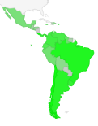
Educación Superior & capacitación
País | Posición
Puerto Rico | 1
Barbados | 2
Chile | 3
Costa Rica | 4
Brasil | 5
Argentina | 6
Uruguay | 7
Panamá | 8
Colombia | 9
Venezuela | 10
Ecuador | 11
Jamaica | 12
Trinidad y Tobago | 13
País | Posición
Guyana | 14
Perú | 15
México | 16
El Salvador | 17
Bolivia | 18
República Dominicana | 19
Honduras | 20
Guatemala | 21
Surinam | 22
Haití | 23
Paraguay | 24
Belize | 25
Nicaragua | 26
1
20
26
+ competitivo
- competitivo

Slide 15
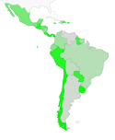
COMPETENCIA
País | Posición
Puerto Rico | 1
Chile | 2
Panamá | 3
Uruguay | 4
Guatemala | 5
Jamaica | 6
Perú | 7
Costa Rica | 8
Paraguay | 9
Guyana | 10
Barbados | 11
El Salvador | 12
Trinidad y Tobago | 13
País | Posición
República Dominicana | 14
Honduras | 15
México | 16
Ecuador | 17
Nicaragua | 18
Belice | 19
Colombia | 20
Surinam | 21
Brasil | 22
Bolivia | 23
Haití | 24
Argentina | 25
Venezuela | 26
1
26
15
+ competitivo
- competitivo

Slide 16
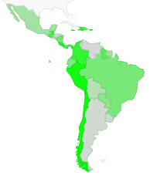
EFICIENCIA DEL MERCADO LABORAL
País | Posición
Barbados | 1
Puerto Rico | 2
Chile | 3
Perú | 4
Costa Rica | 5
Jamaica | 6
Haití | 7
Belice | 8
Colombia | 9
Guatemala | 10
Panamá | 11
Trinidad y Tobago | 12
País | Posición
República Dominicana | 14
Nicaragua | 15
Brasil | 16
Ecuador | 17
Paraguay | 18
Surinam | 19
México | 20
El Salvador | 21
Bolivia | 22
Honduras | 23
Uruguay | 24
Argentina | 25
Venezuela | 26
1
26
23
+ competitivo
- competitivo

Slide 17
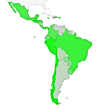
Desarrollo del mercado financiero
País | Posición
Chile | 1
Puerto Rico | 2
Panamá | 3
Barbados | 4
Perú | 5
Guatemala | 6
Jamaica | 7
Trinidad y Tobago | 8
Brasil | 9
Honduras | 10
México | 11
Colombia | 12
Guyana | 13
País | Posición
El Salvador | 14
Uruguay | 15
Ecuador | 16
Costa Rica | 17
Paraguay | 18
República Dominicana | 19
Nicaragua | 20
Belice | 21
Surinam | 22
Bolivia | 23
Argentina | 24
Venezuela | 25
Haití | 26
26
10
1
+ competitivo
- competitivo

Slide 18
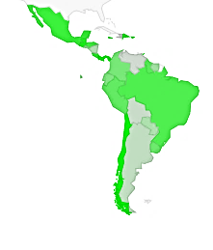
Disponibilidad de Tecnología
País | Posición
Puerto Rico | 1
Barbados | 2
Chile | 3
Panamá | 4
Jamaica | 5
Guatemala | 6
Trinidad y Tobago | 7
República Dominicana | 8
Costa Rica | 9
México | 10
Honduras | 11
Brasil | 12
Guyana | 13
País | Posición
Perú | 14
Uruguay | 15
Colombia | 16
Ecuador | 17
Belice | 18
El Salvador | 19
Surinam | 20
Paraguay | 21
Nicaragua | 22
Argentina | 23
Bolivia | 24
Venezuela | 25
Haití | 26
1
26
11
+ competitivo
- competitivo

Slide 19
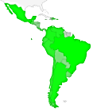
tamaño deL mercado
País | Posición
Brasil | 1
México | 2
Argentina | 3
Colombia | 4
Venezuela | 5
Perú | 6
Chile | 7
Ecuador | 8
Puerto Rico | 9
República Dominicana | 10
Guatemala | 11
Costa Rica | 12
Panamá | 13
País | Posición
Uruguay | 14
El Salvador | 15
Bolivia | 16
Paraguay | 17
Honduras | 18
Nicaragua | 19
Jamaica | 20
Trinidad y Tobago | 21
Haití | 22
Guyana | 23
Barbados | 24
Surinam | 25
Belice | 26
26
1
18
+ competitivo
- competitivo

Slide 20
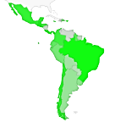
Sofisticación de los negocios
País | Posición
Puerto Rico | 1
Costa Rica | 2
El Salvador | 3
Brasil | 4
Guatemala | 5
Barbados | 6
Panamá | 7
Chile | 8
México | 9
Colombia | 10
Honduras | 11
Jamaica | 12
Guyana | 13
País | Posición
Ecuador | 14
Trinidad y Tobago | 15
Perú | 16
República Dominicana | 17
Uruguay | 18
Argentina | 19
Bolivia | 20
Belice | 21
Paraguay | 22
Surinam | 23
Nicaragua | 24
Venezuela | 25
Haití | 26
1
26
11
+ competitivo
- competitivo

Slide 21
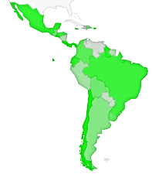
Innovación
País | Posición
Puerto Rico | 1
Costa Rica | 2
Panamá | 3
Barbados | 4
Chile | 5
El Salvador | 6
Guyana | 7
Ecuador | 8
México | 9
Brasil | 10
Honduras | 11
Jamaica | 12
Colombia | 13
País | Posición
Uruguay | 14
Bolivia | 15
Guatemala | 16
Argentina | 17
Trinidad y Tobago | 18
República Dominicana | 19
Perú | 20
Nicaragua | 21
Surinam | 22
Paraguay | 23
Belice | 24
Venezuela | 25
Haití | 26
26
1
11
+ competitivo
- competitivo

